Slide 1
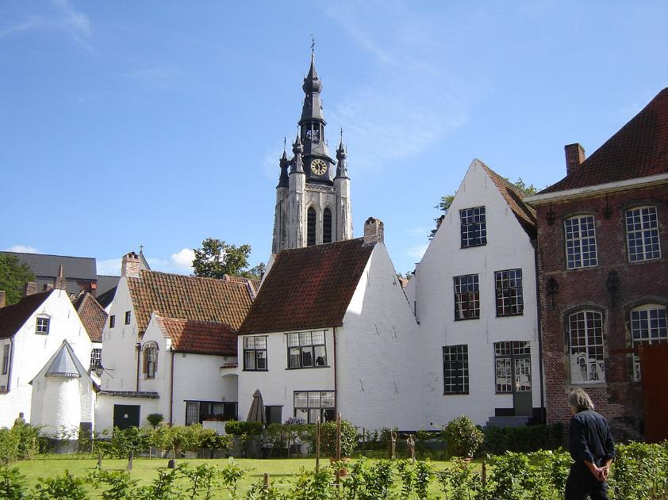
La Ville De Courtrai - Belgique
Béguinage et église Saint-Martin à Courtrai, Flandre occidentale, Belgique.

Slide 2
Courtrai (Kortrijk en néerlandais) est une ville de Belgique située en Région flamande, chef-lieu d'arrondissement en province de Flandre-Occidentale.
La ville de Courtrai est située à une trentaine de kilomètres au Nord-Est de Lille en France, elle est traversée par la Lys. La ville compte 80 032 habitants1. Elle occupe un espace de 80,69 km2.
Courtrai et Lille font partie d’un eurodistrict : l’Eurométropole Lille-Courtrai-Tournai (depuis janvier 2008) avec environ 1 900 000 habitants2. C’est le premier GECT (Groupement européen de coopération territoriale) d’Europe. Avec les villes de l'ancien bassin minier du Nord-Pas-de-Calais, elle participe aussi à un ensemble métropolitain de près de 3,8 millions d'habitants, appelé « aire métropolitaine de Lille ».

Slide 3
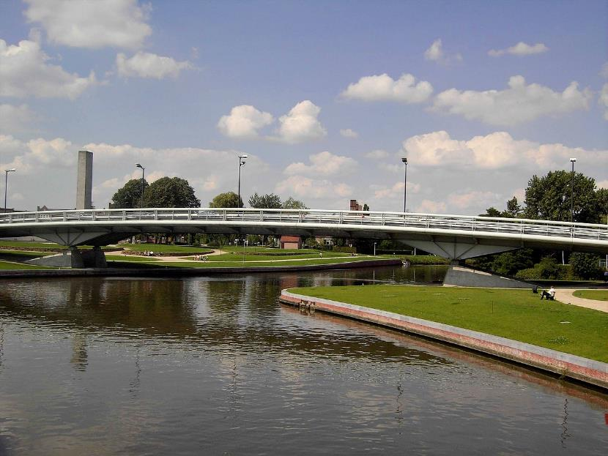
Courtrai - Pont sur la Lys

Slide 4
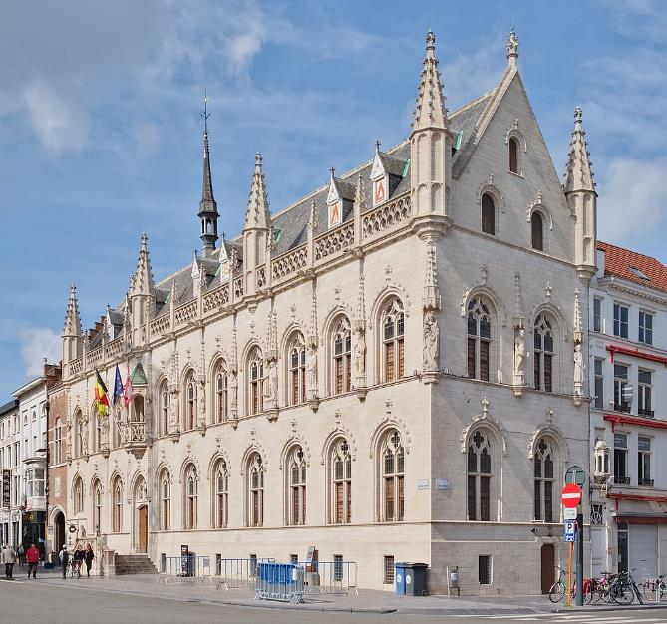
L'Hôtel de ville de Courtrai

Slide 5
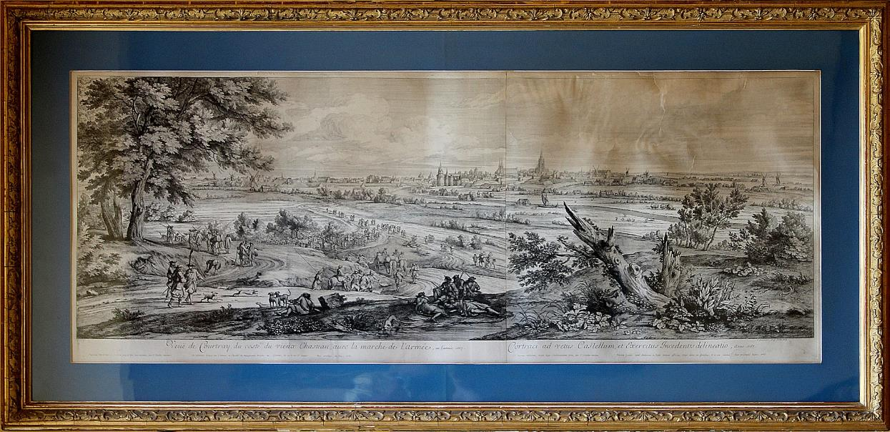
Gravure de Adam François van der Meulen

Slide 6
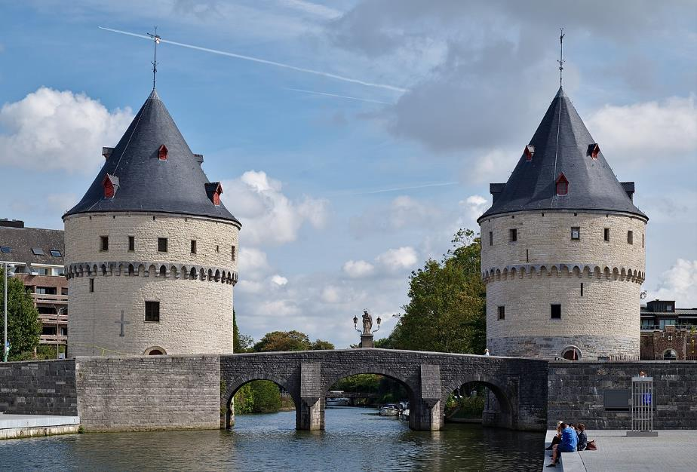
Les tours du Broel et la Lys.

Slide 7
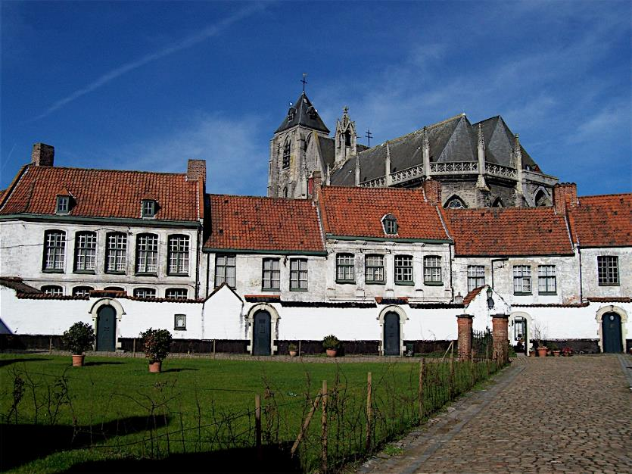
Le béguinage de Courtrai.

Slide 8
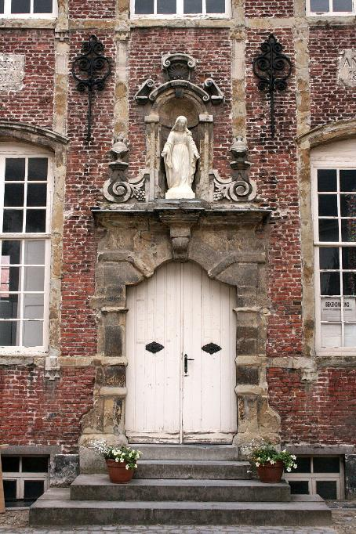
Bâtiments dans le Vieux Courtrai.

Slide 9
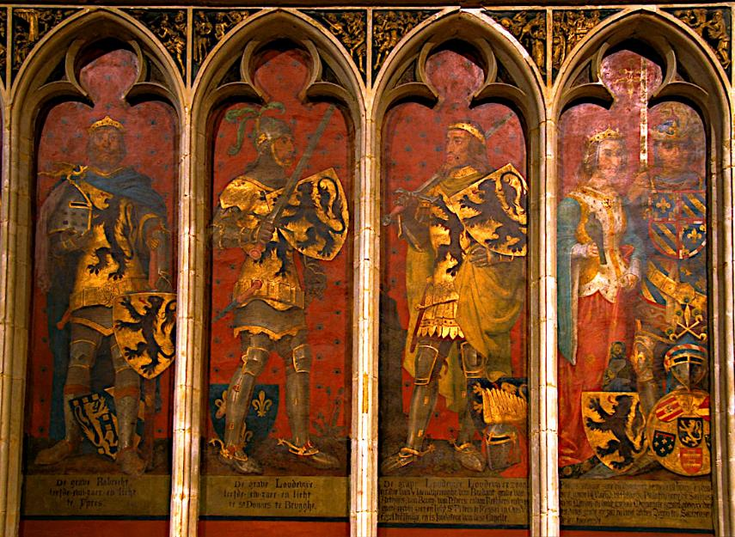
Les comtes de Flandre dans la chapelle des Comtes.

Slide 10
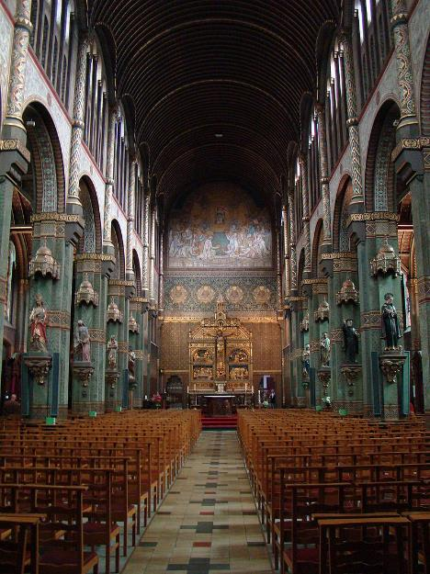
L'intérieur de l'église de Saint-Antoine.

Slide 11
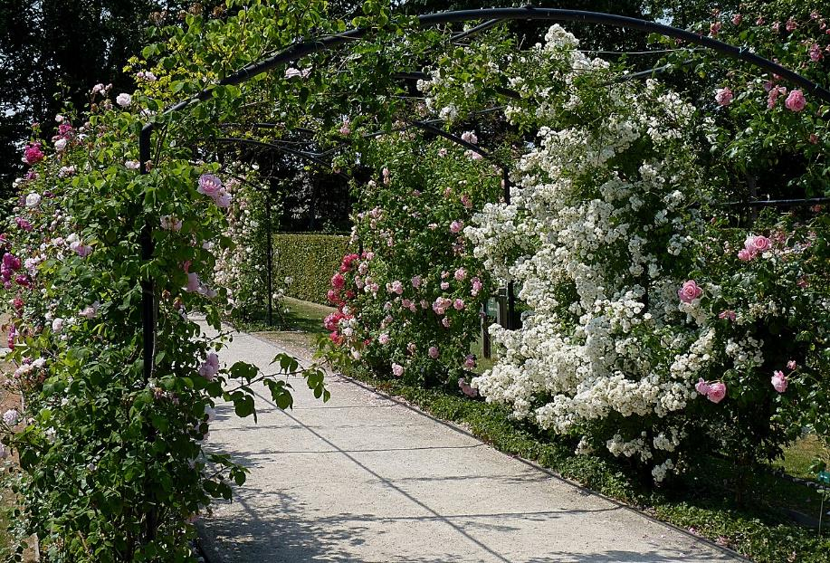
Vue de la roseraie internationale de Courtrai.

Slide 12
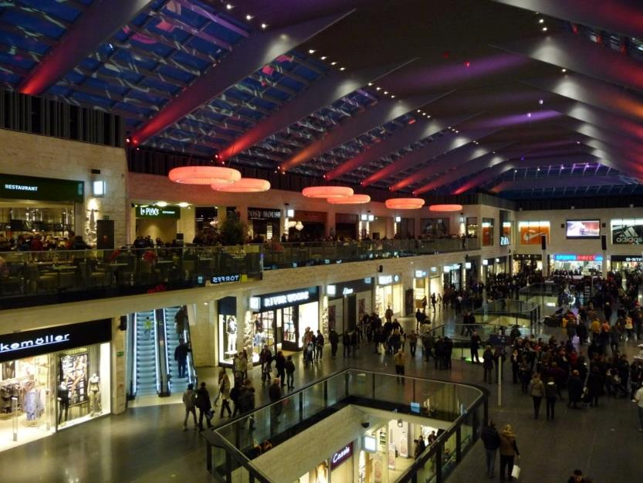
Le nouveau centre commercial K in Kortrijk en plein centre-ville.

Slide 13
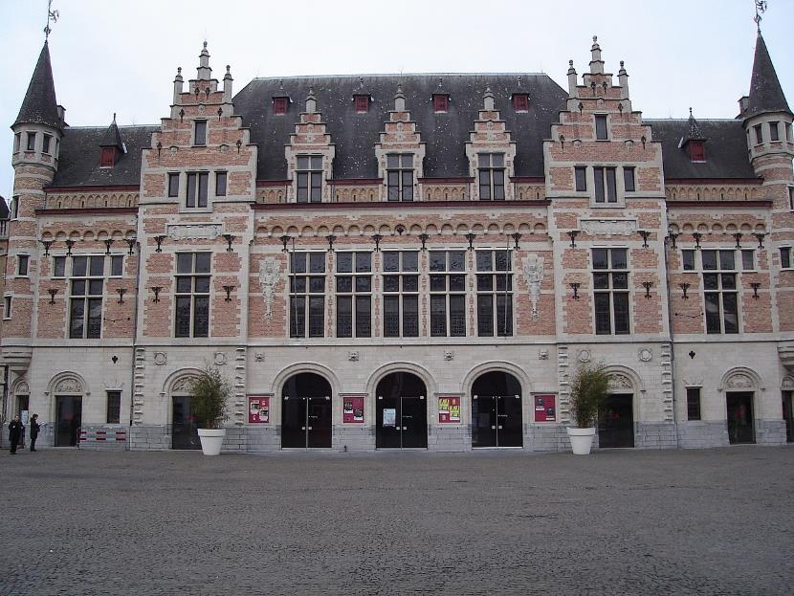
Le théâtre de Courtrai.

Slide 14
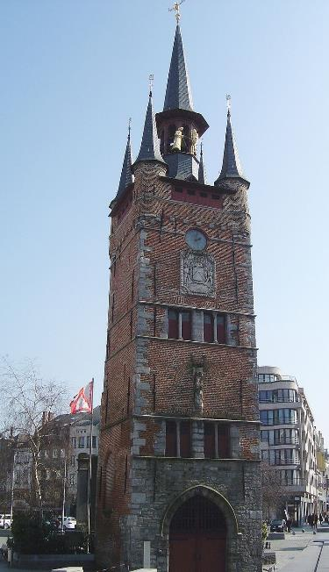
Le beffroi.

Slide 15
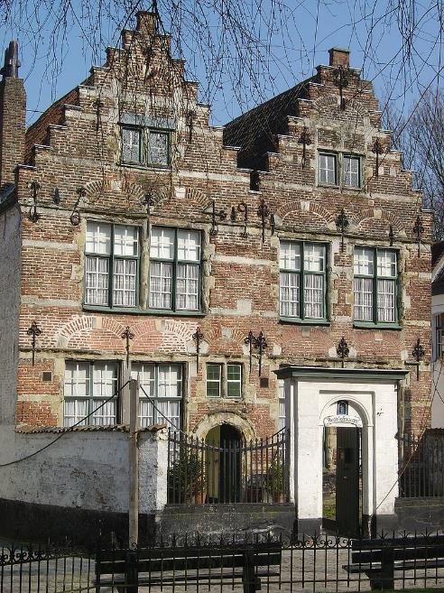
Le béguinage.

Slide 16
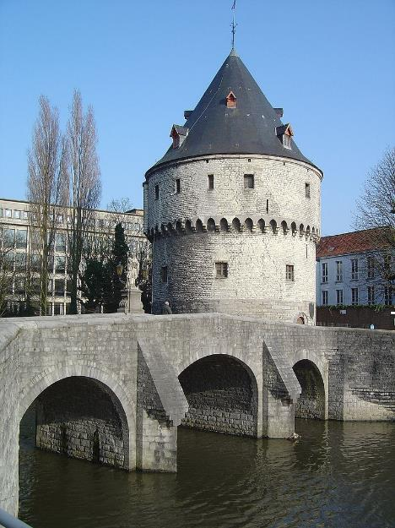
Une des deux tours de Broel.

Slide 17
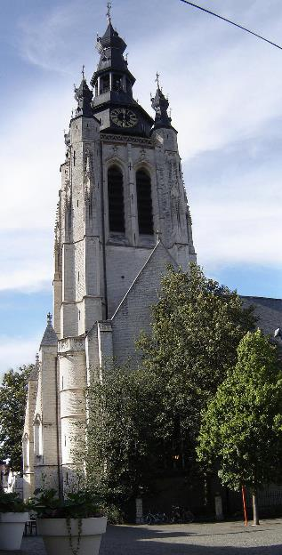
La tour Saint-Martin.

Slide 18
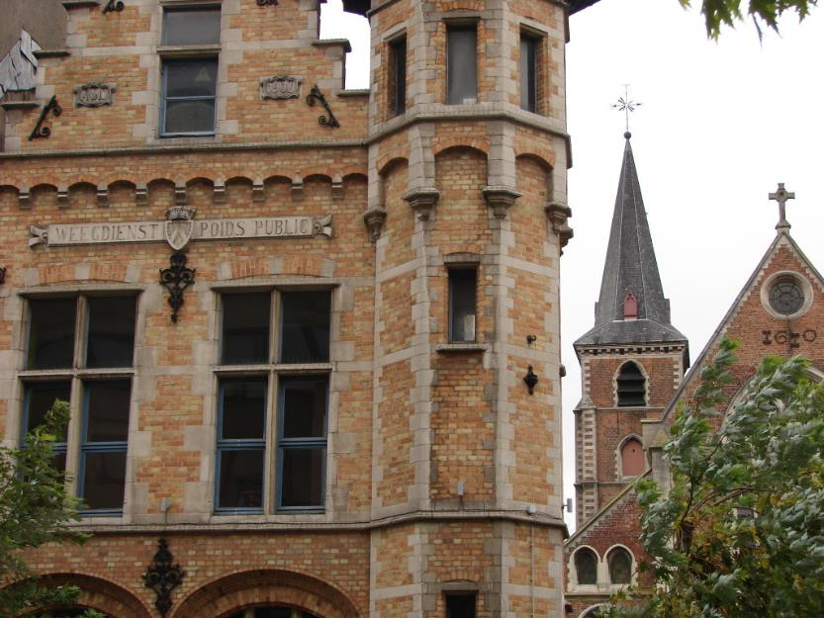
Les poids publics et l'église Saint-Michel.

Slide 19
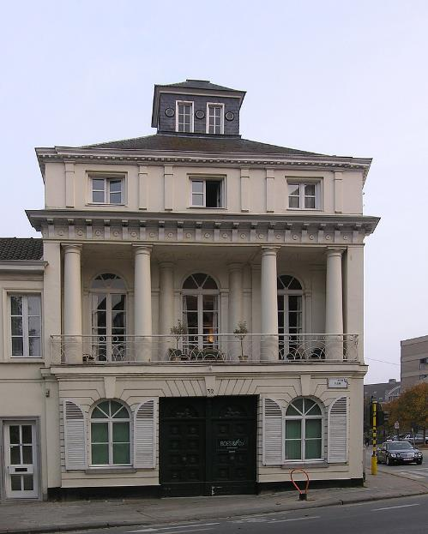
Le Vieux-Courtrai.

Slide 20
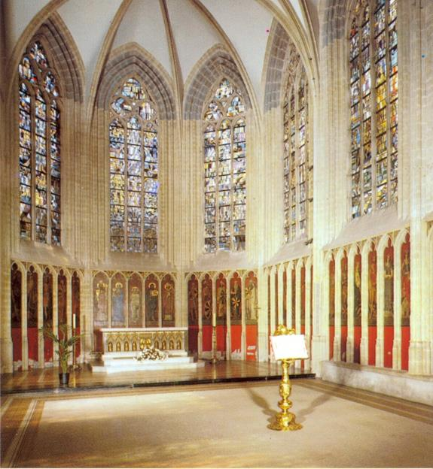
La chapelle des Comtes.

Slide 21
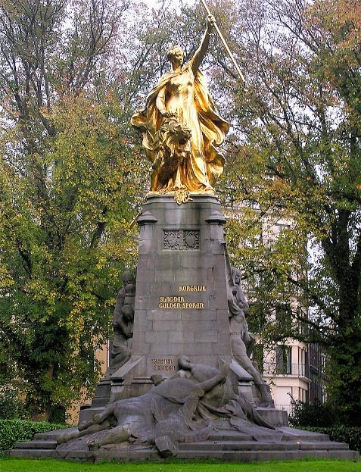
Monument de Groeninghe (la Vierge de la Flandre).

Slide 22
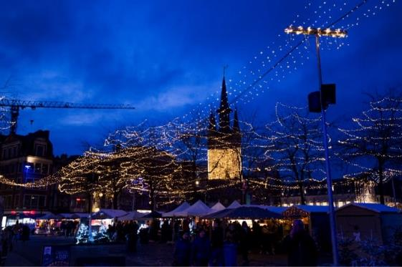
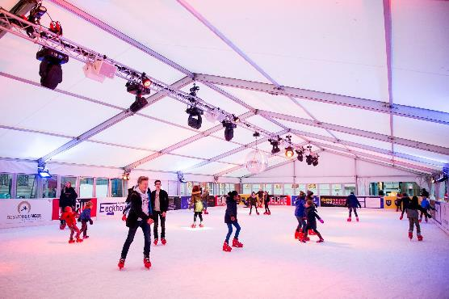
Un marché de Noël ne serait pas un marché de Noël sans une 𝗴𝗿𝗮𝗻𝗱𝗲 𝗽𝗮𝘁𝗶𝗻𝗼𝗶𝗿𝗲

Slide 23
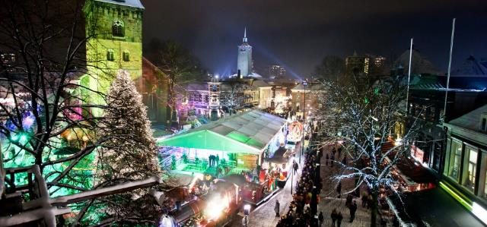
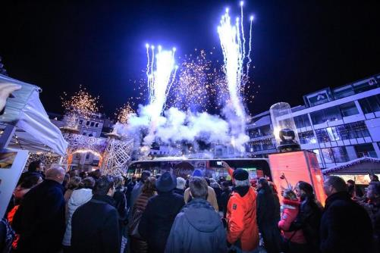

Slide 24
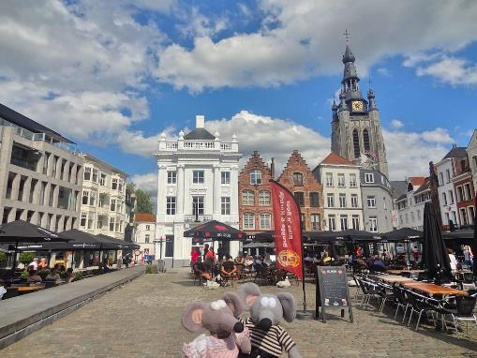
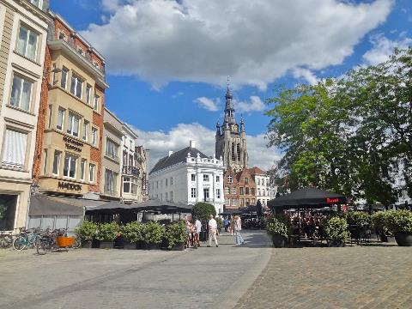
La Grande Place de Courtrai – 1 et 2

Slide 25
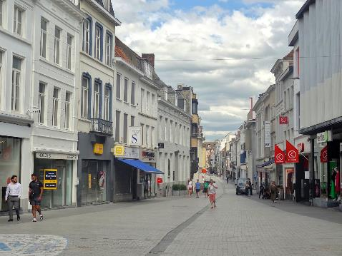
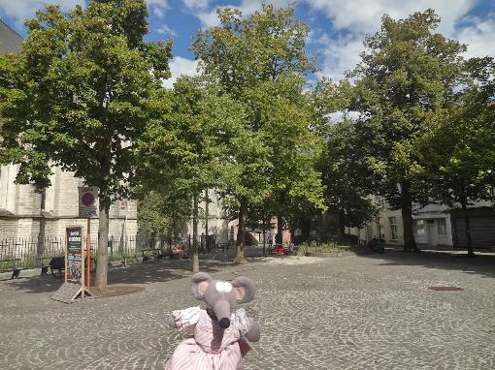
Centre-ville de Courtrai – 1 et 2

Slide 26
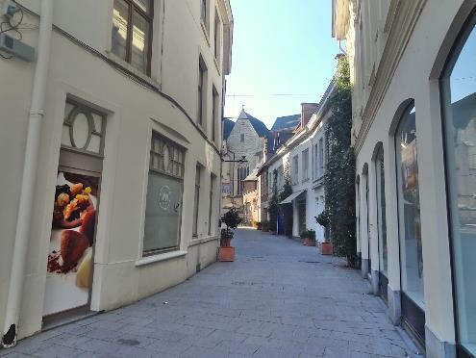
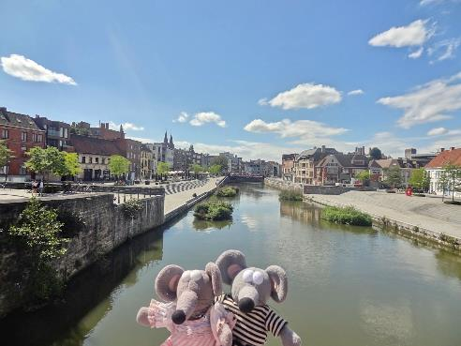
Rives de la Lys et tours Broel
Le centre de Courtrai

Slide 27
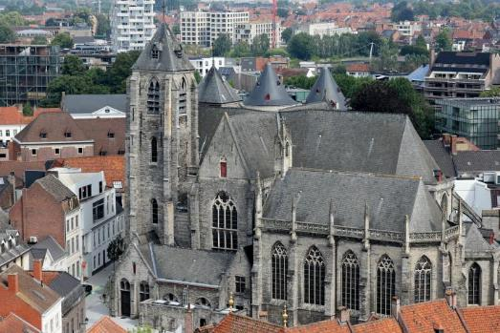
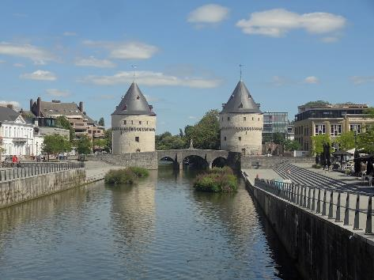
Tours Broel de Courtrai
L’église Notre-Dame de Courtrai vue d’en hau

Slide 28
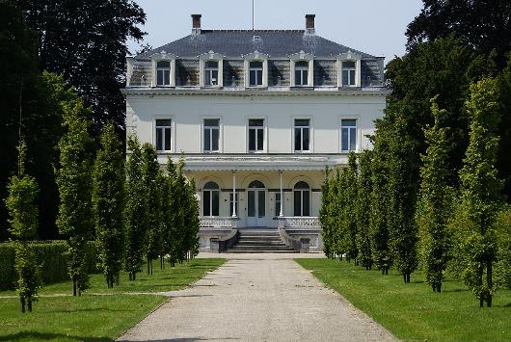
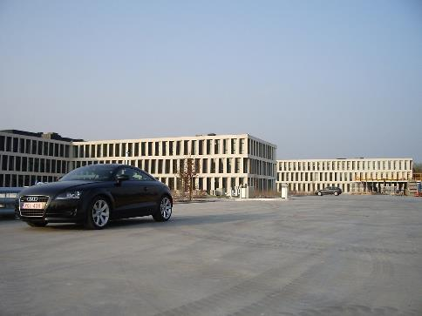
Le campus de l'avenue Kennedy de l'AZ Groeninge juste avant l'ouverture en avril 2010
Château de Courtrai, Belgique

Slide 29
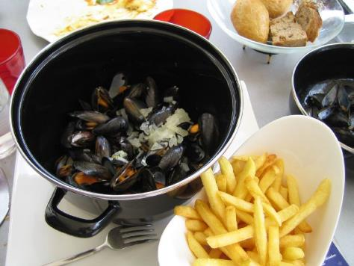
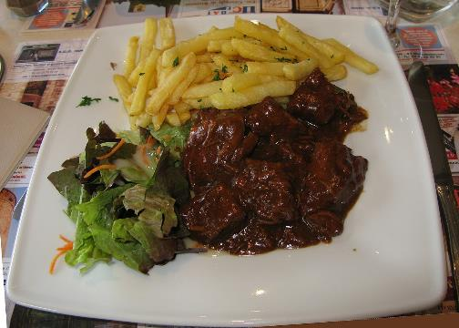
Carbonade flamande, un autre plat national
Moules-frites, un des plats nationaux de Belgique.

Slide 30
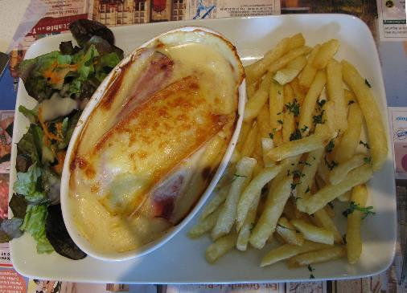
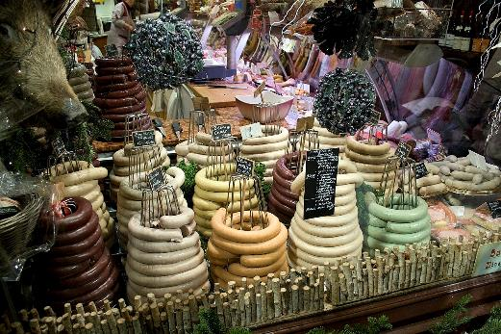
Variétés de boudins en vente au marché de Noël de Bruxelles.
Chicons au gratin (gegratineerde witloof).

Slide 31
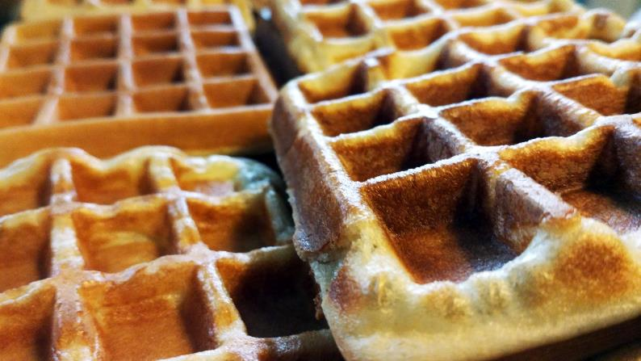
Lorient Vous A Présenté La Ville Courtrai Belgique
Gaufres.
Les Images Et Le Son Du Net
Daniel

